Slide 1
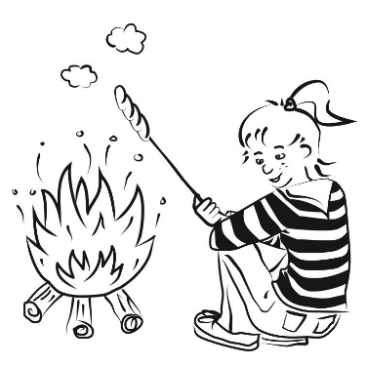



International Girl Guiding Quiz
Viel Spass beim Quiz wünscht euch Pfiffilotta

Slide 2
Frage/Question 1
In wie vielen Ländern der Welt gibt es keine Pfadfinderei?
How many countries in the world do not have scouting/guiding?
1
5
15
50
1
5
15
50

Slide 3
Antwort/Answer 1
In wie vielen Ländern der Welt gibt es keine Pfadfinderei?
How many countries of the world do not have scouting/guiding?
1
5
15
50
1
5
15
50

Slide 4
Frage/Question 2
One of these countries does not have scouting – which one?
Eines dieser Länder hat keine Pfadfinderei – welches?
China
Südafrika
Neuseeland
Laos
Republic of China
South Africa
New Zealand
Laos

Slide 5
Antwort/Answer 2
Eines dieser Länder hat keine Pfadfinderei – welches?
One of these countries does not have scouting/guiding – which one?
China
Südafrika
Neuseeland
Laos
South Africa
Republic of China
New Zealand
Laos

Slide 6
Frage/Question 3
Wie viele Pfadfinder*innen gibt es weltweit (ungefähr)?
How many scouts & guides are there in the world (approximately)?
54 000
28 Millionen
150 Millionen
1 Milliarde
54 000
28 million
150 million
1 billion

Slide 7
Antwort/Answer 3
Wie viele Pfadfinder*innen gibt es weltweit (ungefähr)?
How many scouts & guides are there in the world (approximately)?
54 000
28 Millionen
150 Millionen
1 Milliarde
54 000
28 million
150 million
1 billion

Slide 8
Frage/Question 4
Wie viele WAGGGS-Weltzentren gibt es?
How many WAGGGS-World Centres are there?
4
10
7
5
4
10
7
5

Slide 9
Antwort/Answer 4
Wie viele WAGGGS-Weltzentren gibt es?
How many WAGGGS-World Centres are there?
4
10
7
5 - Our Chalet in der Schweiz (1932 gegründet); Pax Lodge in London, England; Our Cabaña in Mexico (1957 gegr.); Sangam in India (1966 gegr.) und Kusafiri – wechselt den Standort zwischen verschiedenen Städten in Afrika (2010 gegr.)
4
10
7
5 - Our Chalet in Switzerland; Pax Lodge in London, England; Our Cabaña in Mexico; Sangam in India; Kusafiri, moving between cities in Africa

Slide 10
Frage/Question 5
Wie viele US-Präsidenten waren Pfadfinder?
How many US Presidents have been scouts?
5
11
8
2
5
11
8
2

Slide 11
Antwort/Answer 5
Wie viele US-Präsidenten waren Pfadfinder?
How many US Presidents have been scouts?
5
11
8
2
5
11
8
2

Slide 12
Frage/Question 6
In which country did scouting begin?
In welchem Land begann die Pfadfinderbewegung?
Südafrika
Amerika
England
Australien
South Africa
America
England
Australia

Slide 13
Antwort/Answer 6
In welchem Land begann die Pfadfinderbewegung?
In which country did scouting begin?
Südafrika
Amerika
England
Australien
South Africa
America
England
Australia

Slide 14
Frage/Question 7
Wie nennen Pfadfinder*innen den 22. Februar?
What do scouts & guides call February 22nd?
Peace Day
Guiding Day
World Scout Day
Thinking Day
Peace Day
Guiding Day
World Scout Day
Thinking Day

Slide 15
Antwort/Answer 7
Wie nennen Pfadfinder*innen den 22. Februar?
What do scouts & guides call February 22nd?
Peace Day
Guiding Day
World Scout Day
Thinking Day
Peace Day
Guiding Day
World Scout Day
Thinking Day

Slide 16
Frage/Question 8
Why do the Girl Guides of Hong Kong have two different uniforms?
Wofür haben Pfadfinderinnen aus Hongkong zwei Uniformen?
Offiziell und normal
Drinnen und Draußen
National und International
Tag und Nacht
Formal and informal
Indoor and outdoor
National and International
Day and night

Slide 17
Antwort/Answer 8
Why do the Girl Guides of Hong Kong have two different uniforms?
Wofür haben Pfadfinderinnen aus Hongkong zwei Uniformen?
Offiziell und normal
Drinnen und Draußen
National und International
Tag und Nacht
Formal and informal
Indoor and outdoor
National and International
Day and night

Slide 18
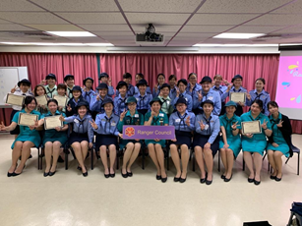

Slide 19
Frage/Question 9
Wie viele Pfadi-Organisationen gibt es in der Schweiz?
How many scouting & guiding organisations exist in Switzerland?
1
Keine
8
4
1
None
8
4

Slide 20
Antwort/Answer 9
Wie viele Pfadi-Organisationen gibt es in der Schweiz?
How many scout organisations exist in Switzerland?
1
Keine
8
12
1
None
8
12

Slide 21
Frage/Question 10
Wo finden Versprechen in Ruanda statt?
Where do promise ceremonies in Rwanda take place?
In einem Zelt
Am Lagerfeuer
An einem religiösen Ort
In der Wüste
In a tent
At the campfire
At a religious place
In the desert

Slide 22
Antwort/Answer 10
Wo finden Versprechen in Ruanda statt?
Where do promise ceremonies in Rwanda take place?
In einem Zelt
Am Lagerfeuer
An einem religiösen Ort
In der Wüste
In a tent
At the campfire
At a religious place
In the desert

Slide 23
Frage/Question 11
How many uniform shirts does the French Guide & Scout organization SGDF (Scouts es Guides de France) have?
Wie viele Blusen gibt es in der französischen Pfadfinder*innen-Organisation SGDF?
1 - die gleiche für alle
2 – eine für Pfadfinderinnen und eine für Pfadfinder
5 – eine für jede Altersstufe
Jeder Stamm hat ihre eigene Bluse/Kluft
1 - same for all
2 – one for Girl Guides and one for Boy Scouts
5 – one for each age group
every troop has their own uniform shirt

Slide 24
Antwort/Answer 11
Wie viele Blusen gibt es in der französischen Pfadfinder*innen-Organisation SGDF?
How many uniform shirts does the French Guide & Scout organization SGDF (Scouts es Guides de France) have?
1 - die gleiche für alle
2 – eine für Pfadfinderinnen und eine für Pfadfinder
5 – eine für jede Altersstufe
Jeder Stamm hat ihre eigene Bluse/Kluft
1 - same for all
2 – one for Girl Guides and one for Boy Scouts
5 – one for each age group
every troop has their own uniform

Slide 25
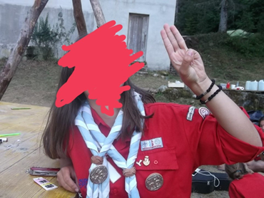

Die rote Bluse tragen Caravelles & Pionniers - das sind Pfadfinder*innen der Alterstufe 14 bis 17

